Slide 1

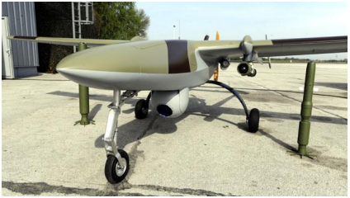
Beriša H. (2020). Development of national logistics in support of the Serbian Air Force: Long-term prospects. Vojnotehnički glasnik, 68(4). https://doi.org/10.5937/vojtehg68-22547
Figure 4. Tactical unmanned aerial vehicle 'PEGAZ' (Dragović, 2016)
Рис. 4. Тактический беспилотный летательный аппарат «ПЕГАС»
Слика 4. Тактичка беспилотна летелица великог долета „ПЕГАЗ” (Dragović, 2016)

